Slide 1
НОВАЯ ЭРА ГЛОНАСС
VIII Международный конгресс «ЭРА-ГЛОНАСС»
Ю.М. Урличич,
Первый заместитель генерального директора
Госкорпорации «Роскосмос»

Slide 2
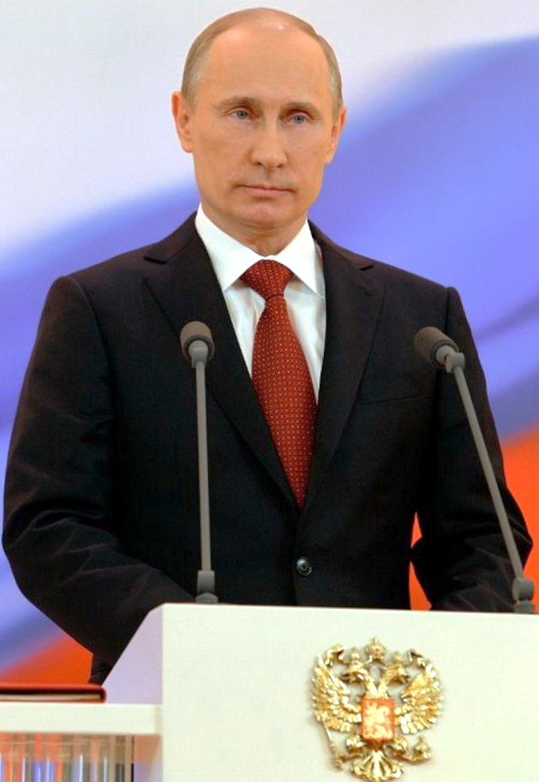
«Нам необходимо сохранить и преумножить позиции России в мировой космической индустрии, добиться прорывных достижений в изучении космоса, предложить рынку по‑настоящему инновационные технологии и востребованные услуги в космической сфере.
«Россия, как известно, всегда обладала широкими, подчас уникальными компетенциями в освоении космоса. Сегодня «Роскосмосу» необходимо добиться прорывных успехов в этой сфере в условиях растущей, при этом, международной конкуренции, укрепить свои позиции.»
ВЛАДИМИР ВЛАДИМИРОВИЧ ПУТИН
ПРЕЗИДЕНТ РОССИЙСКОЙ ФЕДЕРАЦИИ

Slide 3
Государственные проекты использования навигационных технологий для обеспечения безопасности на транспорте
Система (страна) | Главная цель и охват системы | Сроки ввода
eCall (Евросоюз) | Помощь при ДТП. Весь автотранспорт | с марта 2018 г. план
SIMRAV (Бразилия) | Охрана и поиск. Весь автотранспорт | с 2016 г. план
EDR (США) | «Черные ящики». Весь автотранспорт | с 2017 г. план
ЭРА-ГЛОНАСС (Россия) | Помощь при ДТП. Весь автотранспорт | с 01.01.2015 г. факт
ЭВАК (Казахстан) | Помощь при ДТП. Весь автотранспорт | с 2016 г. план
ЭРА-РБ (Беларусь) | Помощь при ДТП. Весь автотранспорт | с 2016 г. план
Россия – первая страна в мире, реализовавшая государственный проект использования спутниковой навигации для обеспечения безопасности на автомобильном транспорте

Slide 4
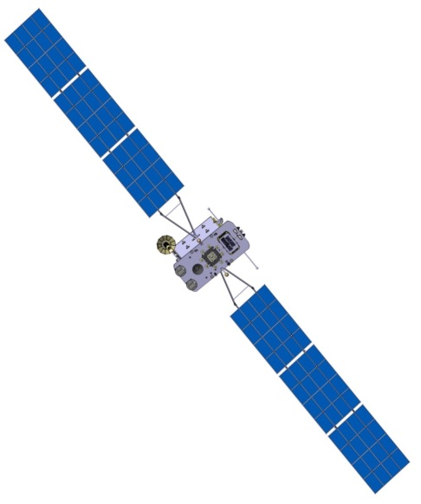
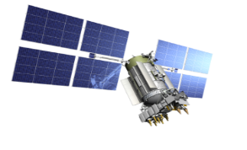
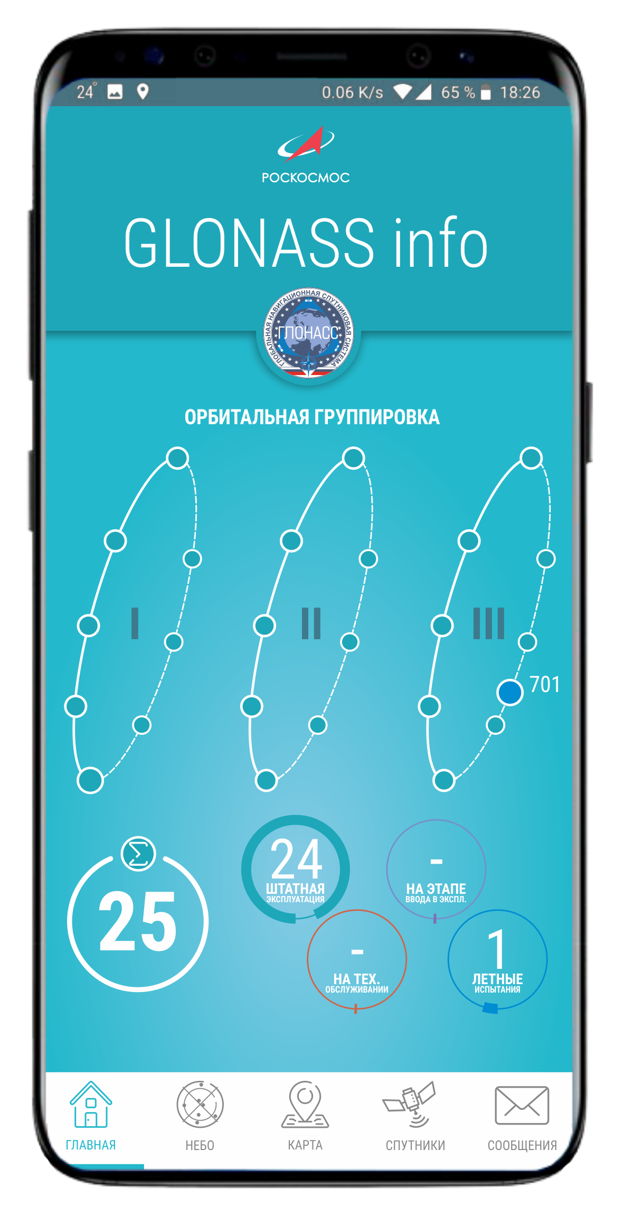
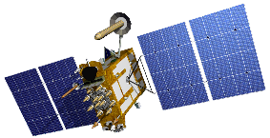
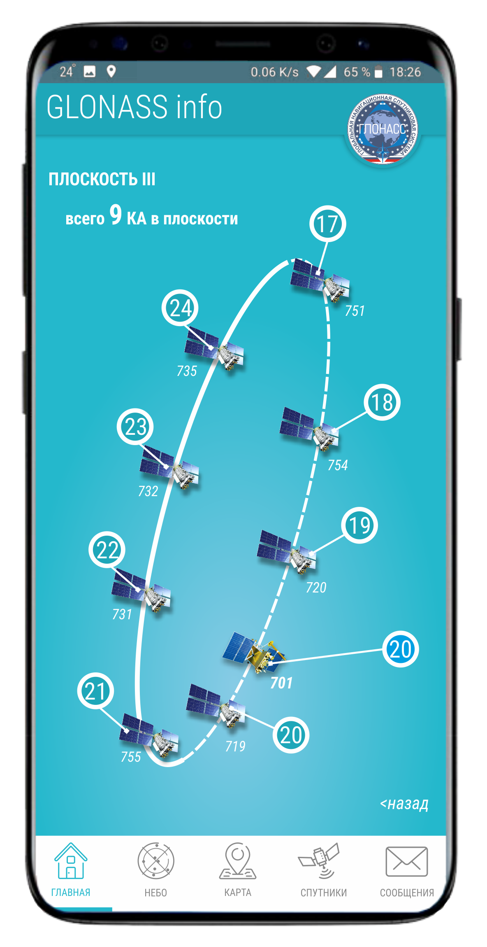
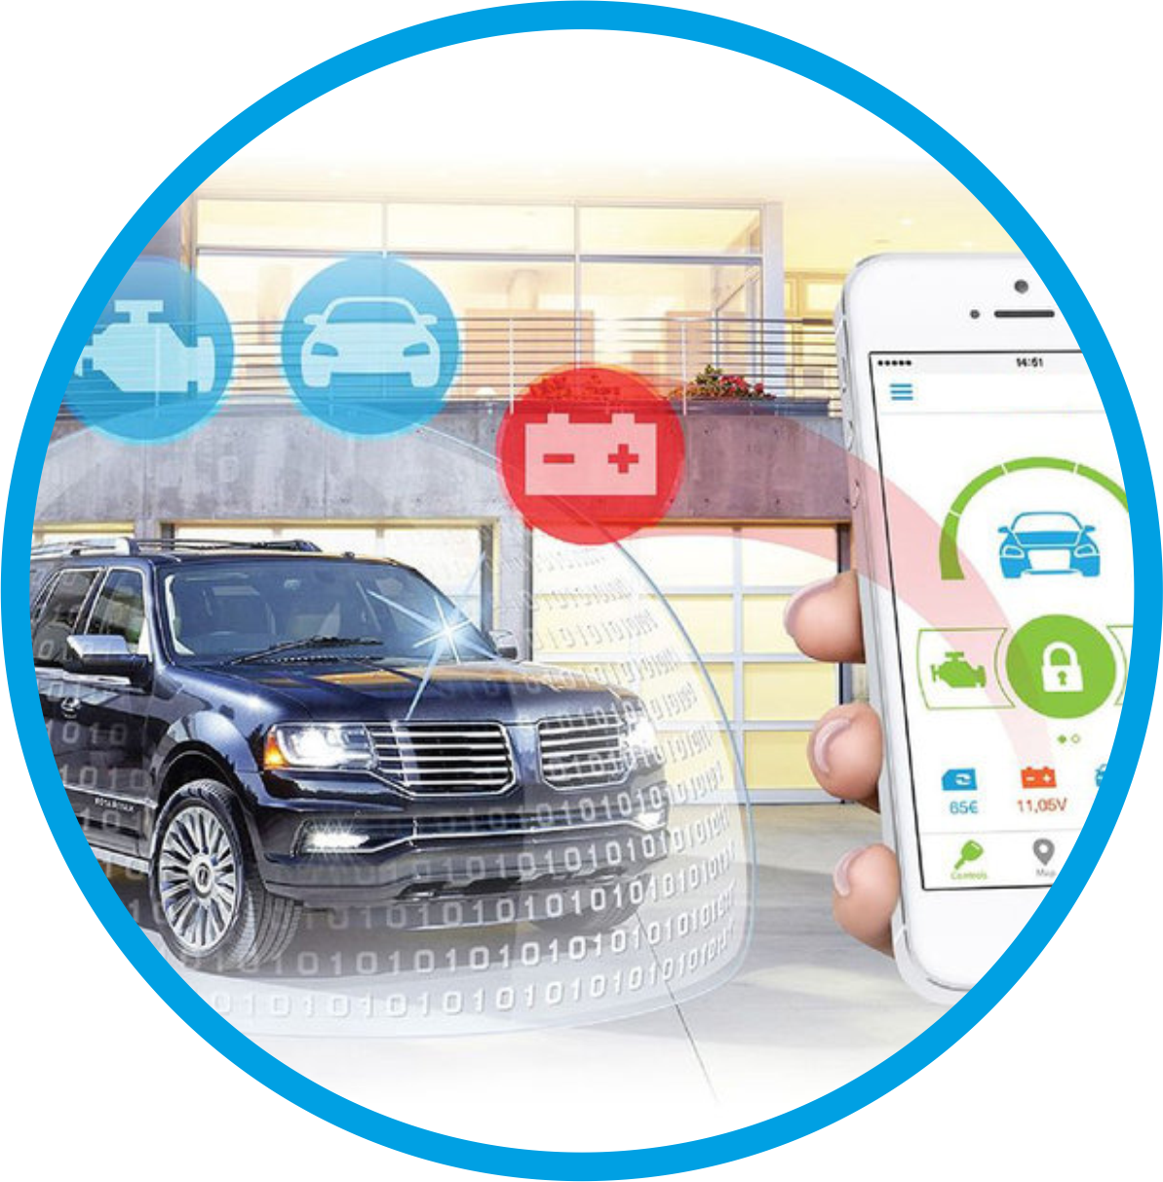
ЭВОЛЮЦИЯ СИСТЕМЫ ГЛОНАСС
24 КА «Глонасс-М»
Начало летных
испытаний
КА «Глонасс-К2»
Начало летных
испытаний КА «Глонасс-К»
50 млн
2 млн оснащение смартфонов
≈ 4 млн
25 тыс. навигационные терминалы
2011
2015
2016
2018
2019
Система ГЛОНАСС – основа национальной цифровой экономики

Slide 5
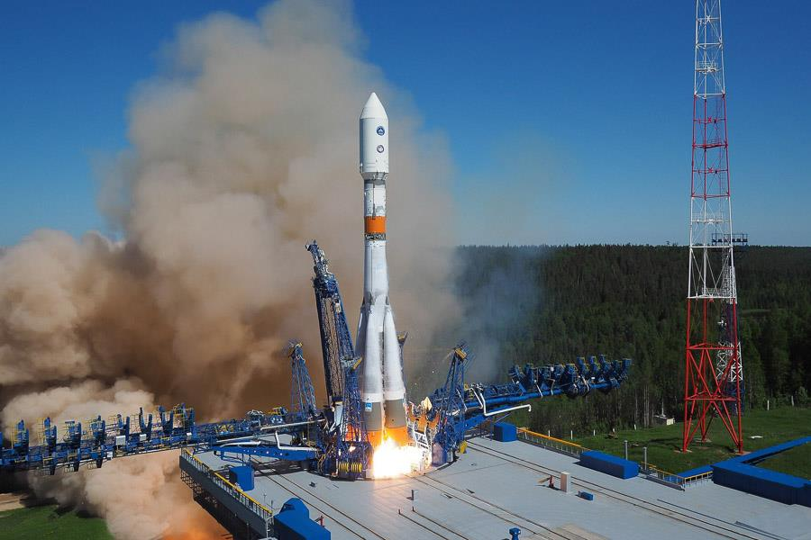
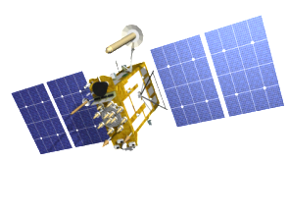
ТЕКУЩЕЕ СОСТОЯНИЕ СИСТЕМЫ ГЛОНАСС
Состояние на 22.11.2018
Всего | 26 КА
Штатная эксплуатация | 24 КА
Летные испытания | 1 КА
На этапе ввода в систему | 1 КА
9
730
702
751
1
17
743
8
736
16
735
24
747
717
754
2
10
18
745
7
716
15
732
23
III
I
757
II
744
753
720
3
11
19
733
6
752
14
731
22
20
701
742
723
4
12
719
756
20
5
721
13
755
21
«Глонасс-М»
«Глонасс-К»
3 ноября 2018 г. состоялся успешный запуск КА «Глонасс-М» №757, ввод в систему в 15 рабочей точке планируется 30 ноября 2018 г.

Slide 6
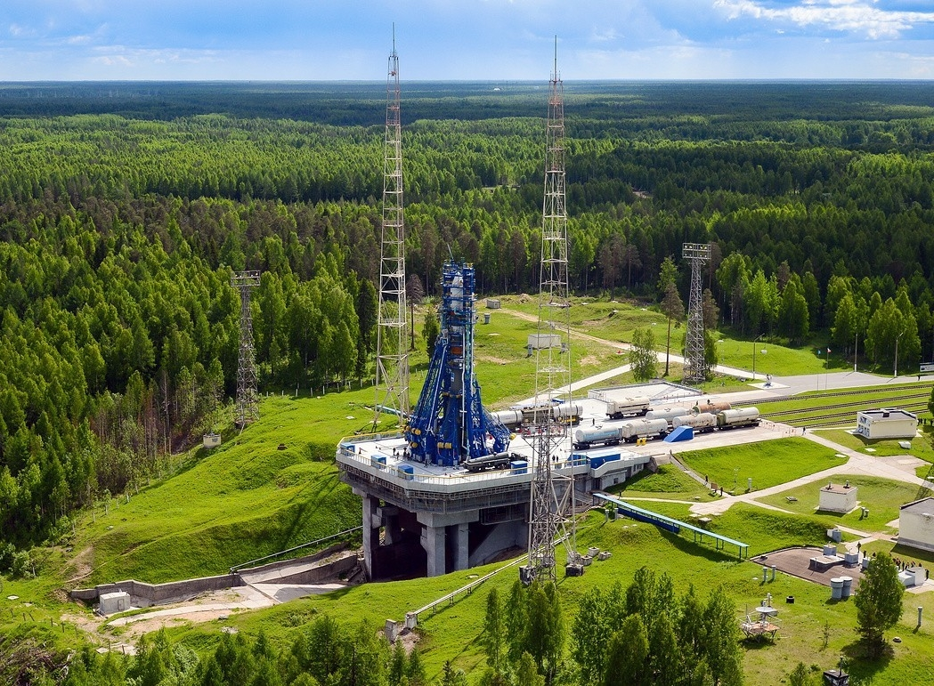
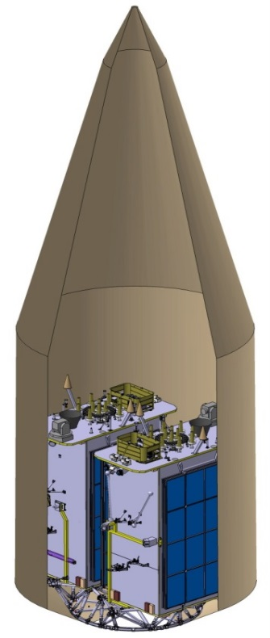
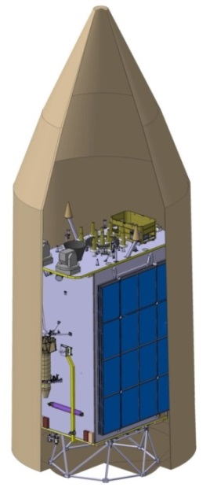
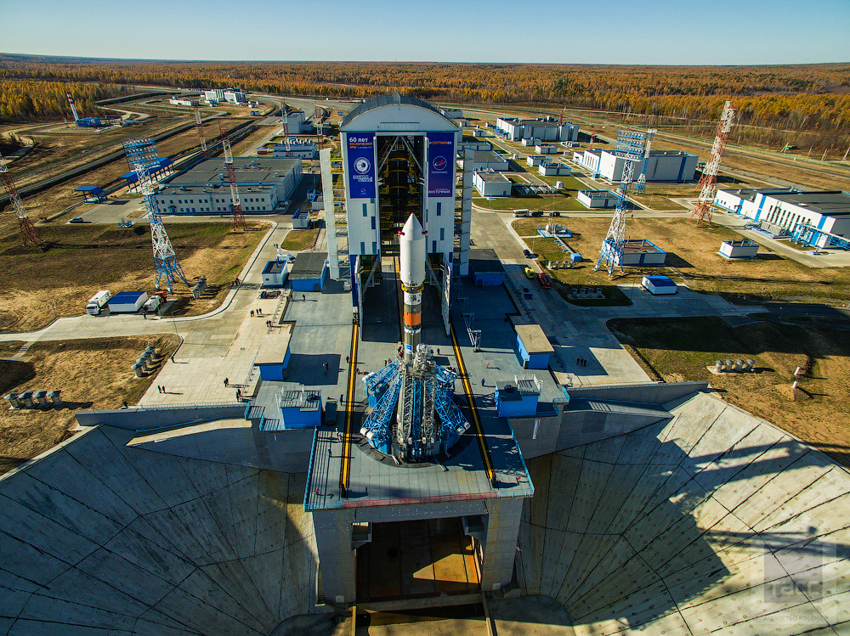
НОВЫЙ КА «Глонасс-К2»
КА «Глонасс-К2» импортонезависимый
единое антенно-фидерное устройство для кодовых и частных сигналов в диапазонах L1/L2/L3
гарантийный срок активного существования до 10 лет
новая структура цифровой информации в сигналах
повышенная помехозащищенность новых кодовых сигналов
оперативная закладка эфемеридно-временной информации и межспутниковые измерения
новое бортовое синхронизирующее устройство 1х10⁻¹⁴–5х10⁻¹⁵
Космодром ПЛЕСЕЦК
Космодром ВОСТОЧНЫЙ
Одиночный запуск
Групповой запуск

Slide 7
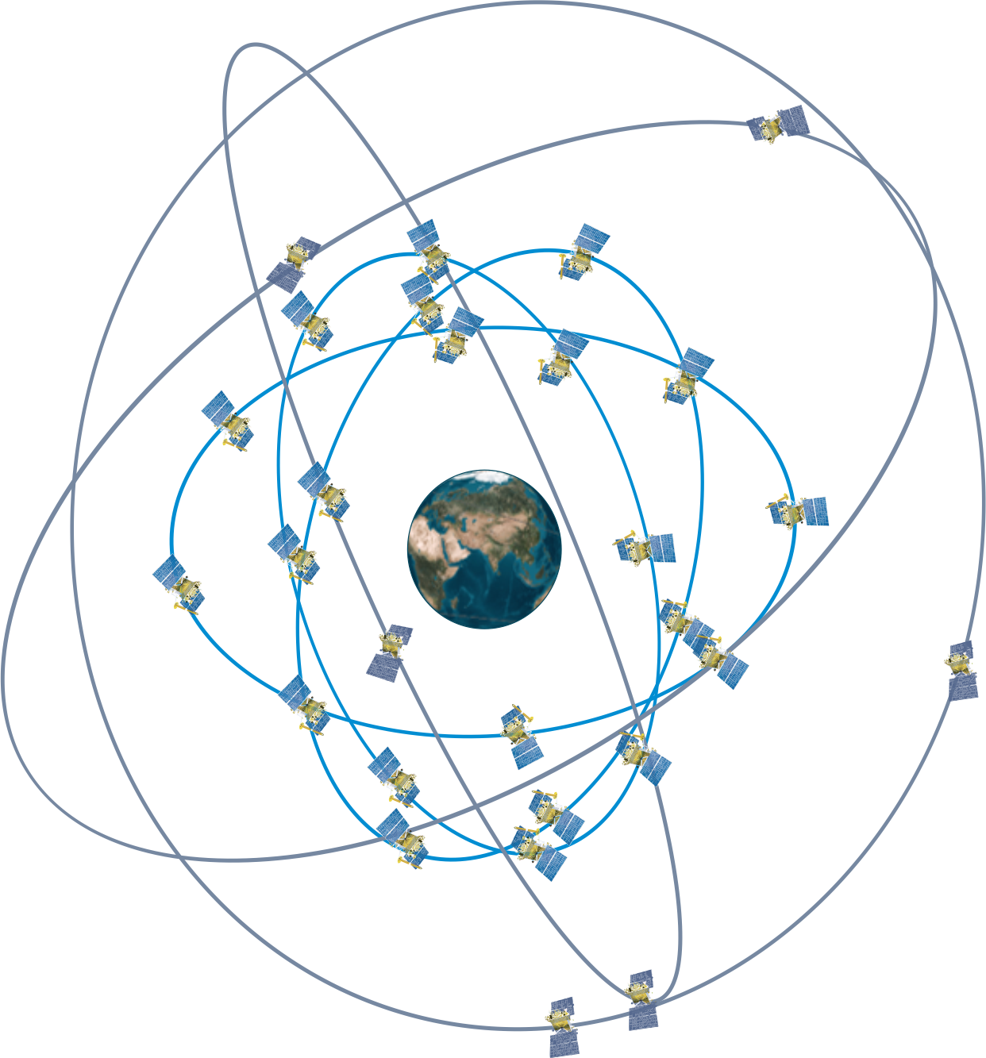
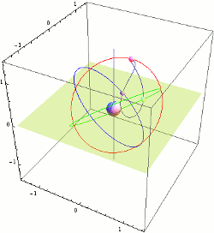
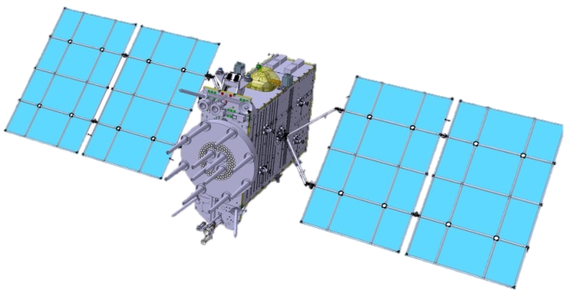
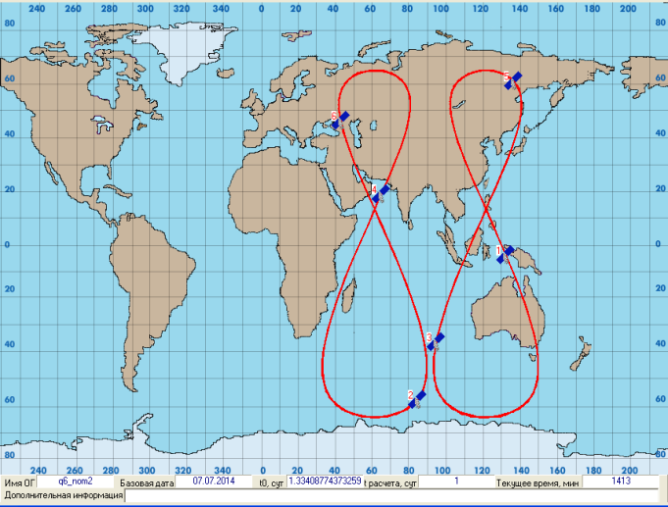
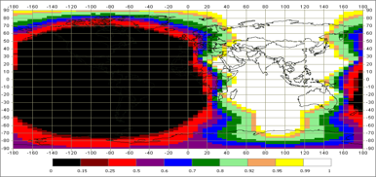
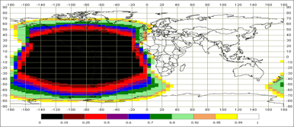
ВЫСОКООРБИТАЛЬНый КОСМИЧЕСКий КОМПЛЕКС (ВКК)
Орбитальная группировка ВКК ГЛОНАСС из 6 КА, находящихся по 2 КА в трех орбитальных плоскостях будет образовывать на поверхности Земли две трассы
Предоставление услуги абсолютной высокоточной навигации с 2023 года (0,1 м)
Трасса полета КА ВКК
Доступность PDOP
Сложные
условия
Открытая местность

Slide 8
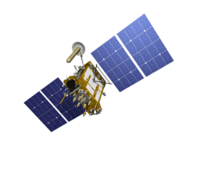
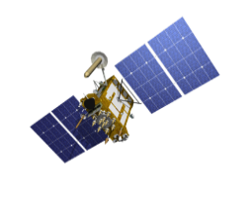
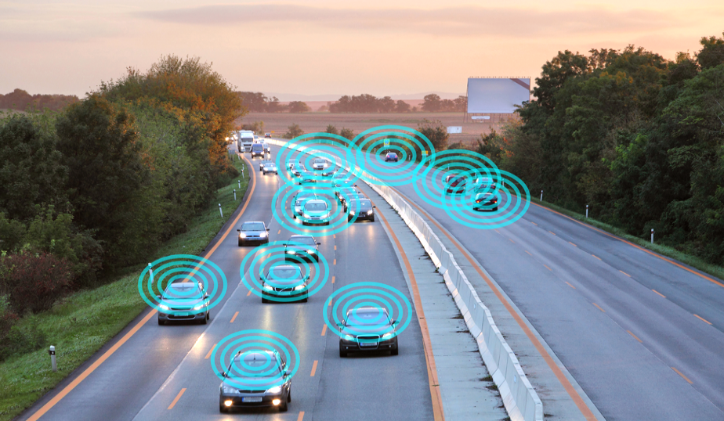
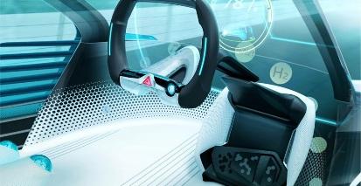
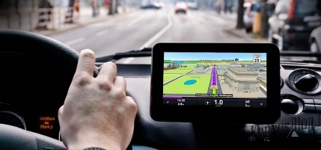
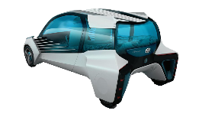
ПОВЫШЕНИЕ КАЧЕСТВА НАВИГАЦИОННЫХ УСЛУГ
ПОВЫШЕНИЕ ТОЧНОСТИ
ПОВЫШЕНИЕ ДОСТУПНОСТИ
0,1 м
9,5 м
65^{о}
25^{о}
10^{о}
С 9,5 м до 0,1 м
С 78% до 92%
Реализуется:
Улучшением тактико-технических характеристик космических аппаратов
Развитием орбитального построения
С учетом условий распространения сигналов космических аппаратов

Slide 9
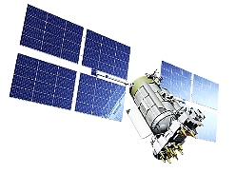
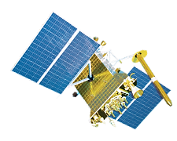
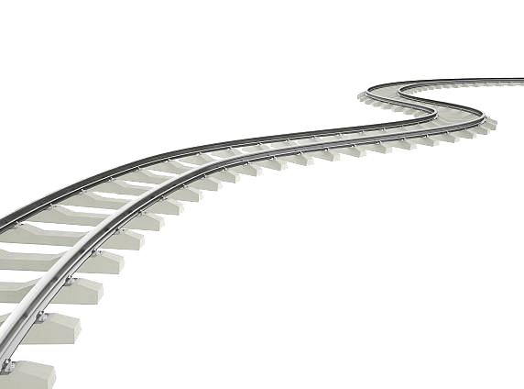
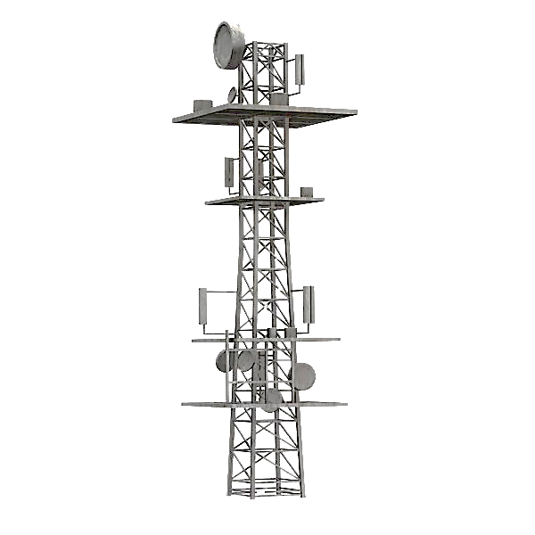
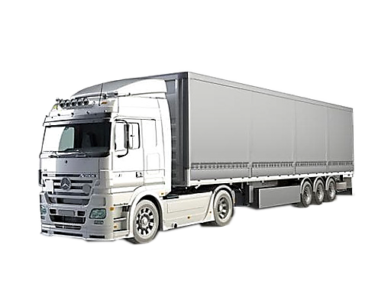
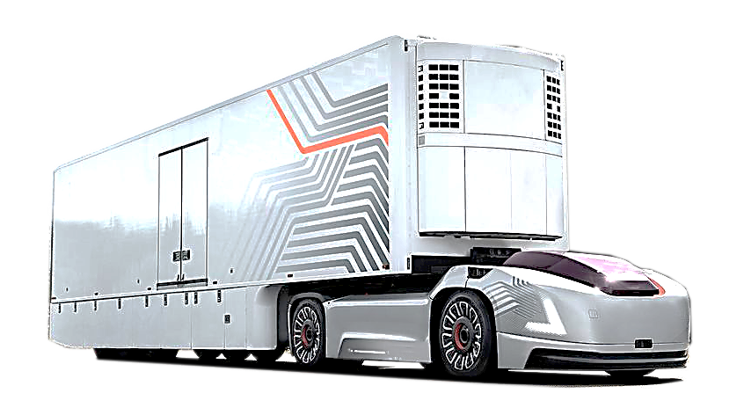
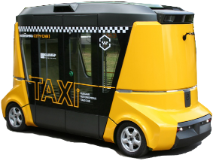
ИНТЕЛЛЕКТУАЛЬНЫЕ ТРАНСПОРТНЫЕ СИСТЕМЫ (ИТС)
КА системы ГЛОНАСС
Транспортное средство
Инфраструктура
Местоположение
Курс
Скорость
Препятствия
Дорожное движение
Погода
64º24′13.0″N, 81º25′08.8″
Состояние: норма
№ 34-12ф
54º23′03.2″N, 83º45′24.4″
Скорость: 93 км/ч
Ограничение на участке: 90 км/ч
Направление: 273º
Время прибытия: 01:29 01.03.19
Время в пути: 4 ч. 23 мин.
Отклонение от маршрута: нет
Состояние водителя: норма
№ 01-10 беспилотный
54º23′04.1″N, 83º45′23.6″
Скорость: 0 км/ч (stop)
Направление: 45º
Время прибытия: 05:29 01.03.19
Время в пути: 74 ч. 20 мин.
Тех. состояние: норма
Реализация цифровых технологий беспилотного вождения невозможна без спутниковой навигации. Система ГЛОНАСС обеспечивает становление и развитие информационных транспортных систем
Notes:
Канопус-В масса 400-500 кг
Размеры 0,9×0,75 м

Slide 10
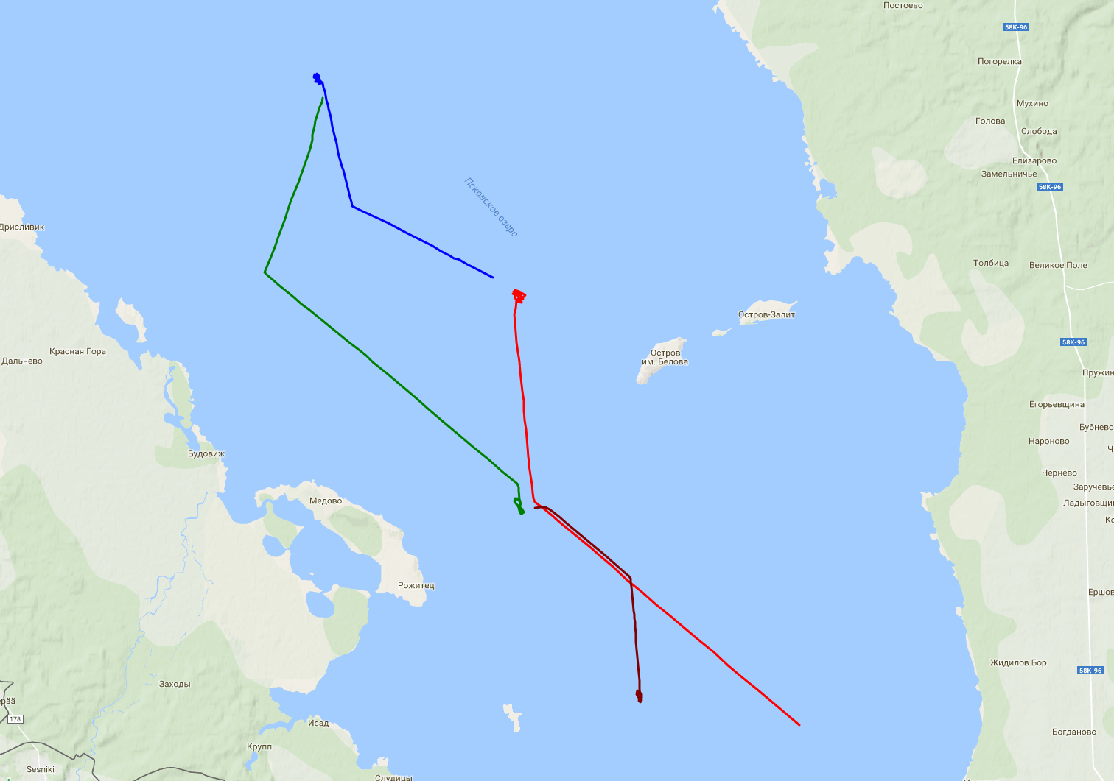
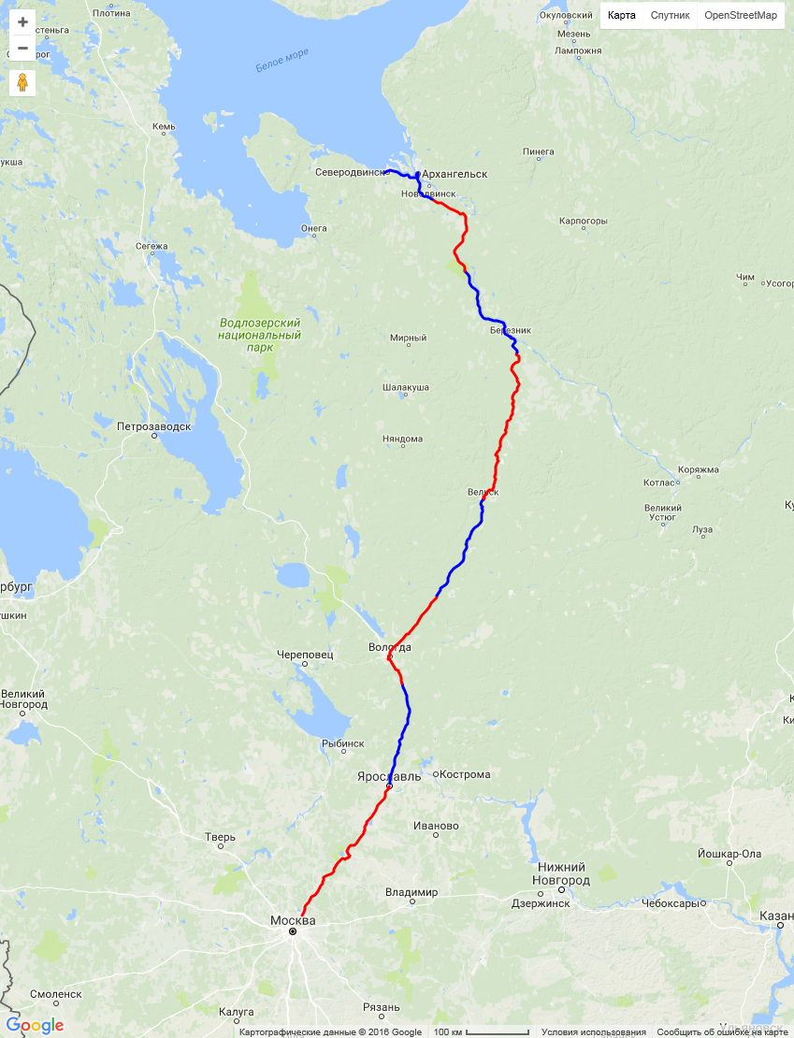
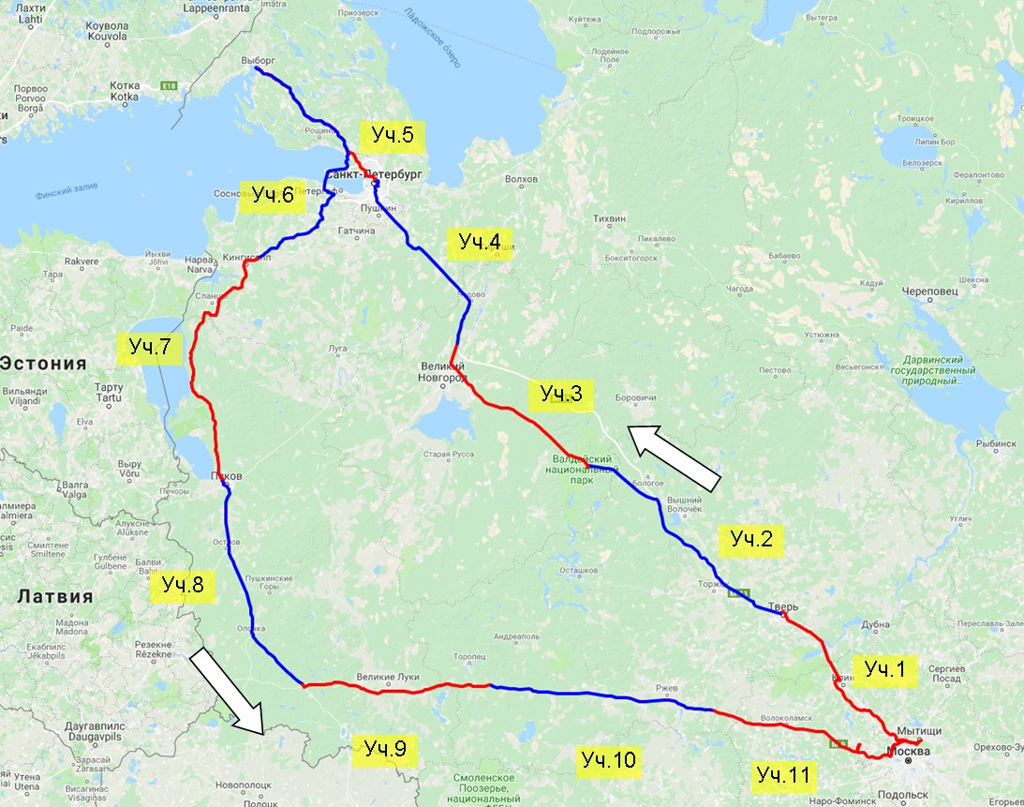
ЭКСПЕРИМЕНТАЛЬНОЕ ИССЛЕДОВАНИЕ КАЧЕСТВА НАВИГАЦИОННОГО ОБЕСПЕЧЕНИЯ
 | Июль 2016г. | Август 2016г. | Август 2017г. | Сентябрь 2018г.
 | Акватория Чудско-Псковского озерного комплекса | Транспортный коридор Москва-Архангельск | Эксперимент "Шелковый путь" (Москва-Новосибирск) | Эксперимент "Шелковый путь" (Москва-Выборг)
ПОГРЕШНОСТЬ В РЕЖИМЕ
GPS | 0,86 | 1,77 | 2,09 | 2,16
ГЛОНАСС | 3,6 | 5,46 | 4,89 | 1,84
ГЛОНАСС+GPS | 0,96 | 1,64 | 2,2 | 2,06
BEIDOU | – | 9,53 | 8,78 | 5,47

Slide 11
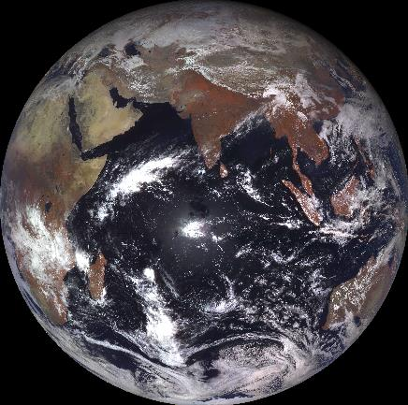
направления федеральной целевой программы «сфера»
Системо-образующие проекты | Cистема ГЛОНАСС, система спутниковой связи «Экспресс-РВ», глобальная система «Марафон/Гонец IoT/M2M», система ретрансляции «Луч» системы дистанционного зондирования Земли
«Альянс» | Реализация проектов государственно-частного партнерства (в том числе международных), формирование и развитие экосистемы инноваций
«Интеграция» | Интеграция возможностей российских космических систем связи, навигации и дистанционного зондирования, а также сервисных решений на их основе
«Индустрия» | Создание инновационной приборной базы и технологий серийного производства полезных нагрузок и бортовых систем космических аппаратов различного назначения. Развертывание серийного производства космических аппаратов
направления федеральной целевой программы «сфера»
ФЦП «Сфера» является основой научно-технического и инновационного развития ракетно-космической промышленности Российской Федерации
Notes:
Для достижение указанных целей в рамках программы «Сфера» предлагается реализовать четыре основных направления. Будут реализованы крупные проекты федерального уровня, в частности, тот проект создания многоспутниковой системы спутниковой связи и широкополосного доступа, о котором Президент России говорил во время прямой линии 7 июня. По направлению «Альянс» будет создан специальный механизм, обеспечивающий софинансирования перспективных проектов, предлагаемых в инициативном порядке частно-государственными консорциумами. Направление «Интеграция» предусматривает создание технических средств и наземной инфраструктуры, обеспечивающих интеграцию возможностей космических средств и развитие новых комбинированных сервисов. Наконец, индустриальное направление позволит придать ракетно-космической промышленности новый облик, соответствующий современным требованиям к созданию серийных космических аппаратов, бортовых систем и полезных нагрузок.
«Сфера» не подменяет собой работающие сегодня программы, прежде всего – ФКП и ФЦП «ГЛОНАСС». Она направлено на достижение нового качества космической деятельности и создание новых решений при широком, а в ряде случаев доминирующем, внебюджетном финансировании.

Slide 12
ВЫВОДЫ
Система ГЛОНАСС – гарантия навигационной безопасности Российской Федерации и основа цифровой трансформации экономики
Транспорт – ключевой потребитель с одними из самых высоких требований к характеристикам системы ГЛОНАСС
ФЦП «СФЕРА» обеспечит сквозную цифровизацию и полную информационную связность существующих и перспективных навигационных, геоинформационных и телекоммуникационных сервисов

